Slide 1
SỬ DỤNG THUỐC BHYT HỢP LÝ
Ds: Lê Thị Hiệp – Khoa Dược
Hướng dẫn: Ds Nguyễn Thị Hồng Hạnh

Slide 2
Ảnh hưởng sử dụng thuốc BHYT chưa hợp lý
- Ảnh hưởng chất lượng điều trị
- Ảnh hưởng đến sự bền vững kinh tế của bệnh viện
- Phản ánh công tác kê đơn và kiểm soát đơn chưa sát.

Slide 3
NỘI DUNG
Cơ sở pháp lý khi sử dụng thuốc thuộc phạm vi thanh toán của BHYT
Một số thuốc thanh toán BHYT thường bị xuất toán, nguyên nhân và hướng khắc phục
Sử dụng thuốc BHYT hợp lý, vai trò của Bác sĩ, Dược sĩ trong kiểm soát đơn thuốc.

Slide 4
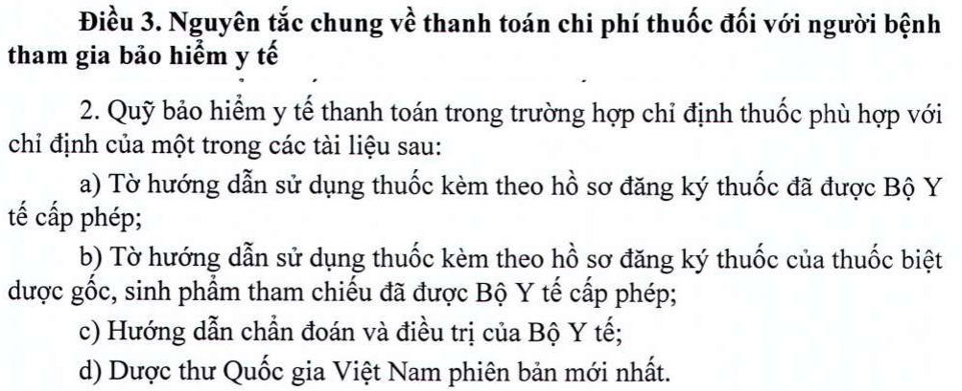
Cơ sở pháp lý khi sử dụng thuốc thuộc phạm vi thanh toán của BHYT
Thông tư 20/2022/BYT

Slide 5
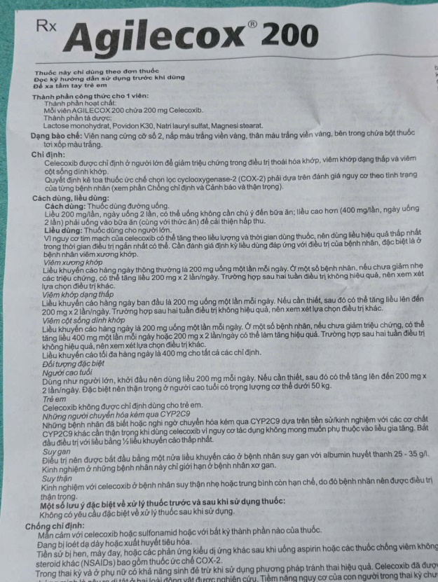
Tờ HDSD Agilecox 200

Slide 6
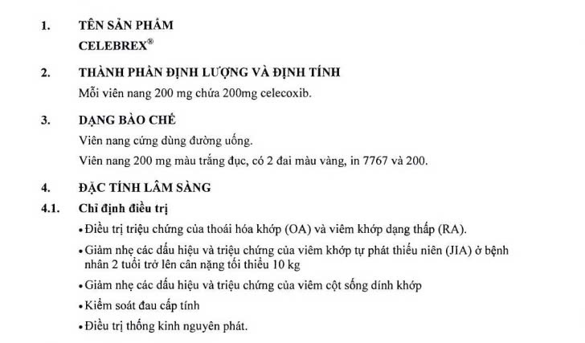
HDSD Biệt dược gốc Celebrex

Slide 7
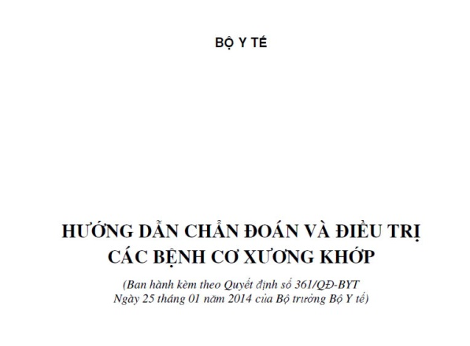
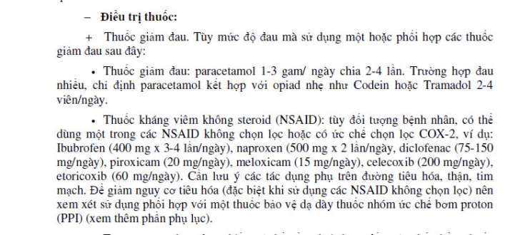

Slide 8
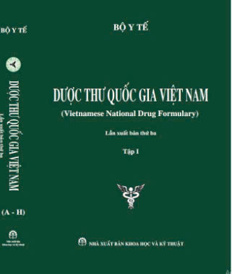
Dược thư quốc gia phiên bản mới nhất xuất bản lần thứ 3 năm 2022.
Cách tra cứu online “trungtamthuoc.com” + "Từ khóa".

Slide 9
2.Một số thuốc thanh toán BHYT thường bị xuất toán, nguyên nhân và hướng khắc phục

Slide 10
THUỐC CHẾ PHẨM YHCT
1. Tadimax
-Chỉ định:
U lành của tuyến tuyền liệt hoặc U lành của tử cung
-Chỉ định ko phù hợp:
-N70: Viêm vòi và viêm buồng trứng
-Q50.1: Nang buồng trứng
- Hướng khắc phục
Nữ giới:
D25: U cơ trơn tử cung
D26: U lành khác của tử cung
Nam giới:
D29.1 : U lành của Tuyến tiền liệt

Slide 11
THUỐC CHẾ PHẨM YHCT
2. Thanh phế thủy
-Chống chỉ định
- Bệnh đái tháo đường
- Tiêu chảy
- Đối tượng phụ nữ có thai.
-Chỉ định không phù hợp:
-E11: Bệnh ĐTĐ ko phụ thuộc Insulin
-K58.0: Hội chứng ruột kích thích có tiêu chảy
-K90.1: Tiêu chảy nhiệt đới
-Hướng khắc phục
Ko kê vào phần chống chỉ định

Slide 12
THUỐC CHẾ PHẨM YHCT
3. Hoạt huyết thông mạch, Hoạt huyết phúc hưng
-Chống chỉ định:
Đang có xuất huyết
-Chỉ định không phù hợp
I64: Đột quỵ (tai biến mạch máu não), không xác định do xuất huyết hay nhồi máu
P54.5: Xuất huyết dưới da
-Hướng khắc phục:
Không kê cho bệnh nhân đang có xuất huyết

Slide 13
THUỐC CHẾ PHẨM YHCT
4. Bình can, Bổ gan tiêu độc Livsin 94
-CĐ: Suy giảm chức năng gan, viêm gan, xơ gan. Riêng Bình can có thêm chỉ định trong viêm túi mật, ống dẫn mật.
-Chỉ định không phù hợp:
J20: Viêm phế quản cấp
M13.0: Viêm đa khớp không đặc hiệu
E05:Nhiễm độc giáp…
-Hướng khắc phục:
Kê 1 trong các mã ICD sau:
K70-K77: Bệnh của gan
L50.0: Mày đay dị ứng
Bình can có thể kê thêm mã K81: Viêm túi mật

Slide 14
KHÁNG SINH
5. Azithromycin
Giới hạn đợt điều trị không quá 3 viên
Nguyên nhân xuất toán: đợt điều trị kê quá 3 viên
Hướng khắc phục: Đợt điều trị kê không quá 3 viên, nếu sử dụng thêm chuyển sang DV
6. Cepmalox 200
Giới hạn liều: 2 viên/ngày
Nguyên nhân xuất toán: kê liều 4 viên/ngày
Hướng khắc phục: kê liều không quá 2 viên/ngày

Slide 15
KHÁNG SINH
7.KS tiêm bệnh nhân gãy kín
-Nguyên nhân xuất toán: Thuốc ks tiêm BN gãy kín trên BN chỉ có bó bột
-Hướng khắc phục: Chỉ sử dụng kháng sinh tiêm trên BN gãy kín có nhiễm khuẩn khác hoặc vết thương hở kèm theo.

Slide 16
THUỐC ỨC CHẾ BƠM PROTON
8. Omeprazol, Pantoprtazol, Esomeprazol
Chỉ định:
-Trào ngược dạ dày thực quản
-Loét dạ dày tá tràng
- Tăng tiết dạ dày bệnh lý (hội chứng Zollinger - Ellison)
- Dự phòng loét dạ dày, tá tràng do dùng thuốc chống viêm không steroid.
- Phối hợp với kháng sinh để điều trị HP.
Chỉ định không phù hợp:
-K29: Viêm dạ dày
-I10: Bệnh lý tăng HA
-M54: Đau lưng
Hướng khắc phục:
Kê 1 trong các mã ICD sau:
K21: Trào ngược dạ dày -thực quản, K25: Loét dạ dày, K26: Loét tá tràng, K27: Loét dạ dày - tá tràng, K28: Loét dạ dày - hỗng tràng
Thuốc còn được sử dụng trong các phác đồ sau (phác đồ BYT):
-Viêm tụy cấp

Slide 17
THUỐC ĐIỀU TRỊ TĂNG SẢN TUYẾN TIỀN LIỆT LÀNH TÍNH
9. Alsiful 10mg
Chỉ định: Phì đại lành tính tuyến tiền liệt
Chỉ định ko phù hợp:
-D29.0: U lành của dương vật
-R33: Bí đái
-N39: Biến đổi khác của hệ tiết niệu
Kê quá liều: 2 viên/ngày
Hướng khắc phục:
-D29.1: U lành tuyến tiền liệt
-N40: Tăng sản tuyến tiền liệt
-N42.3: Loạn sản tuyến tiền liệt

Slide 18
THUỐC CHỐNG DỊ ỨNG
10. Danapha-Telfadin 60mg và 180mg
CĐ: Viêm mũi dị ứng; mày đay
CCĐ: Trẻ dưới 12 tuổi
Chỉ định ko phù hợp như:
-J18: Viêm phổi
-J20: Viêm phế quản cấp
-J44: Bệnh phổi tắc nghẽn mạn tính….
Hướng khắc phục:
-J30: Viêm mũi dị ứng
-L50: Mày đay
Thuốc còn được sử dụng trong các phác đồ sau(phác đồ BYT):
-Viêm da tiếp xúc do côn trùng
-Viêm da cơ địa
-Các bệnh lý về dị ứng như dị ứng thuốc, dị ứng thức ăn, dị ứng do côn trùng đốt

Slide 19
THUỐC CHỐNG DỊ ỨNG
11. Daleston-D
CCĐ:
-Trẻ dưới 2 tuổi
-Phì đại tuyến tiền liệt
-ĐTĐ, nhiễm khuẩn nặng, nhiễm virus, nhiễm nấm toàn thân
Chỉ định ko phù hợp hay xuất toán kê cho trẻ dưới 2 tuổi và các mã ICD như:
J10: Cảm cúm do virus cúm được định danh khác
B08.4: Viêm họng có phỏng nước do virus đường ruột với phát ban
B00.1:Viêm da rộp nước do virus Herpes….
Hướng khắc phục:
Kê cho trẻ từ 2 tuổi trở lên, và ko kê vào các bệnh trong phần CCĐ

Slide 20
VI. MEN VI SINH
12. Enterogran
CĐ:
-Điều trị và phòng ngừa rối loạn vi sinh đường ruột và bệnh lý kém hấp thu VTM nội sinh
-Điều trị hỗ trợ phục hồi hệ vi sinh đường ruột khi dùng kháng sinh
-Rối loạn tiêu hóa cấp và mạn .
Chỉ định ko phù hợp:
-R10: Đau bụng và vùng chậu
-K92: Bệnh khác của hệ tiêu hóa….
-Hướng khắc phục:
K58.0: Hội chứng ruột kích thích có tiêu chảy
-K90.1: Tiêu chảy nhiệt đới
Hoặc đơn có sử dụng kháng sinh kê dự phòng rối loạn vi sinh đường ruột.

Slide 21
THUỐC ĐIỀU TRỊ TRIỆU CHỨNG CHÓNG MẶT
13.Savileucin, Vintanil
CĐ: Hỗ trợ điều trị triệu chứng chóng mặt
Chỉ định ko phù hợp như:
- R10: Đau bụng và vùng chậu
-K21: Trào ngược dạ dày thực quản
-G44: Hội chứng đau đầu khác
Hướng khắc phục:
-H81: Rối loạn chức năng tiền đình
-H81.1: Chóng mặt kịch phát lành tính
-R42: Hoa mắt và chóng mặt…

Slide 22
THUỐC GIẢM ĐAU CHỐNG VIÊM KHÔNG STEROID
14.Ketorolac
CĐ: giảm đau cho bnhan sau phẫu thật
CCĐ: Trẻ dưới 16 tuổi, bnhan đang có chảy máu
Chỉ định ko phù hợp như:
-I62:Xuất huyết nội sọ
-M51.2: Thoát vị đĩa đẹm cột sống thắt lưng
-I20: Cơn đau thắt ngực
Hướng khắc phục:
-Z96.7: Hậu phẫu tháo dụng cụ kết hợp xương bàn tay Phải
-T87.4: Hậu phẫu tạo mỏm cụt ngón II tay trái
-K35: Hậu phẫu viêm ruột thừa….

Slide 23
THUỐC GIẢM ĐAU CHỐNG VIÊM KHÔNG STEROID
15. Agilecox 200
-CCĐ: Loét dạ dày hoặc xuất huyết tiêu hóa, bệnh mạch máu não khác, suy tim, viêm ruột, tiền sử hen, mày đay…
-Chỉ định ko phù hợp hay gặp:
I67: Bệnh mạch máu não
E58: Mày đay
-Hướng khắc phục: ko kê thuốc cho bnhan có các bệnh trong CCĐ

Slide 24
VTM VÀ KHOÁNG CHẤT
16. Vitamin 3B
CĐ:
-Điều trị các triệu chứng đau của hệ thống thần kinh
-Bệnh thiếu máu do thiếu
VTM B6 và VTM B12
CCĐ: U ác tính
Chỉ định ko phù hợp như:
-J20: Viêm phế quản cấp
-J44: Bệnh phổi tắc nghẽn mạn tính
-J01: Viêm xoang cấp
-C15: U ác thực quản….
Hướng khắc phục:
-M54.3: Đau dây thần kinh tọa; M53.1: Hội chứng cánh tay cổ; G58.0: Bệnh dây thần kinh liên sườn; D64: Các thiếu máu khác; E53: Thiếu các VTM nhóm B khác….

Slide 25
VTM VÀ KHOÁNG CHẤT
17 . Milgamma N
-Nguyên nhân xuất toán: Kê quá liều 2 ống/ngày
-Hướng khắc phục: Kê 1 ống/ngày
18. Meza-Calci D3
-CCĐ: Sỏi thận, suy thận nặng, chứng tăng calci và trẻ em dưới 12 tuổi.
-Chỉ định ko phù hợp: N20.0: Sỏi thận
-Hướng khắc phục: Chỉ định bổ sung calci cho trẻ em trên 12 tuổi và ko mắc các bệnh kèm theo như phần CCĐ

Slide 26
THUỐC ĐIỀU TRỊ ĐAU THẮT NGỰC
19. Trimetazidin (Trimpol MR, Metazydyna)
-CĐ: Điều trị đau thắt ngực ổn định (Thuốc có giới hạn chỉ định theo Thông tư 20/2022)
-Chỉ định ko phù hợp:
I20.0: Cơn đau thắt ngực ko ổn định
-Hướng khắc phục:
I20.8 các dạng khác của cơn đau thắt ngực

Slide 27
THUỐC ĐIỀU TRỊ ĐTĐ
20.Glizym M
-CCĐ: ĐTĐ phụ thuộc Insulin, bệnh phổi tắc nghẽn mạn tính, bệnh mạch vành, suy tim, suy gan, suy thận, phụ nữ có thai , bnhan vừa trải qua phẫu thuật, chấn thương hay nhiễm khuẩn
-Chỉ định ko phù hợp:
E10: ĐTĐ phụ thuộc Inssulin
J44: Bệnh phổi tắc nghẽn mạn tính
I50: Suy tim
I20.8: Các dạng khác của cơn đau thắt ngực…
-Hướng khắc phục: E11: ĐTĐ ko phụ thuộc Insulin và không kê các bệnh kèm theo trong phần chống chỉ định.

Slide 28
THUỐC LONG ĐÀM
21. Antimuc 200
CCĐ: Trẻ dưới 2 tuổi, người có tiền sử bệnh hen
Chỉ định không phù hợp hay gặp kê cho trẻ dưới 2 tuổi
Hướng khắc phục: Kê cho trẻ trên 2 tuổi , người bệnh viêm phế quản, viêm phổi…ko có tiền sử bệnh hen

Slide 29
THUỐC GIẢM CO THẮT
22. Drotusc 80mg
CCĐ:
-Suy tim, suy gan, suy thận
-Trẻ em dưới 12 tuổi
Chỉ định ko phù hợp hay gặp:
I50: Suy tim
N18: Suy thận
Hướng khắc phục: Kê thuốc giảm co thắt cơ trơn cho người từ 12 tuổi trở lên và không mắc các bệnh kèm theo trong phần CCĐ

Slide 30
THUỐC LỢI TIỂU
23. Ocethizid 5/12.5
CCĐ:
-Phụ nữ có thai
-Người bệnh Gút, suy gan, suy thận, chứng tăng calci huyết
Chỉ định ko phù hợp hay gặp:
M10: Gút
Hướng khắc phục:
Bệnh nhân tăng huyết áp có bệnh Gút kèm theo ko kê thuốc có thành phần lợi tiểu phối hợp.

Slide 31
THỜI GIAN DÙNG THUỐC
24. Hemotocin
Thời gian dùng thuốc phải sau phẫu thuật lấy thai
Nguyên nhân sai sót:
Hồ sơ XML thể hiện dùng thuốc trong phẫu thuật lấy thai
Hướng khắc phục:
Thời gian dùng thuốc phải tích máy sau thời gian phẫu thuật lấy thai.

Slide 32
THUỐC TƯƠNG TÁC
25. Sử dụng đồng thời Ketorolac với 1 NSAID khác
-Tác dụng hiệp đồng tăng nguy cơ xuất huyết trên đường tiêu hóa
-Nguyên nhân xuất toán: Kê đồng thời Ketorolac và Tenoxicam
-Hướng khắc phục:
Không sử dụng trong cùng 1 ngày Ketorolac với 1 NSAID khác

Slide 33
Giải pháp để giảm xuất toán thuốc BHYT hiện đang được khoa Dược thực hiện
1.Dược sĩ trực tiếp kiểm soát đầu ra của đơn thuốc
2.Đưa cảnh báo thuốc lên phần mềm

Slide 34
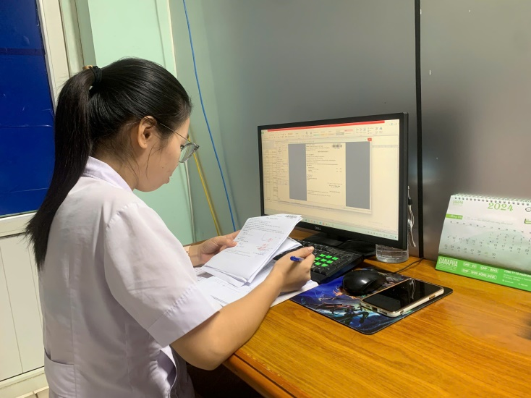
1.Dược sĩ trực tiếp kiểm soát đầu ra của đơn thuốc
-Kiểm soát chỉ định
-Kiểm soát chống chỉ định
-Đơn kê trùng hoạt chất hoặc
trùng nhóm tác dụng
-Tương tác thuốc
-Kiểm soát liều lượng
-Hướng dẫn sử dụng thuốc trực tiếp cho bệnh nhân khi cấp phát

Slide 35
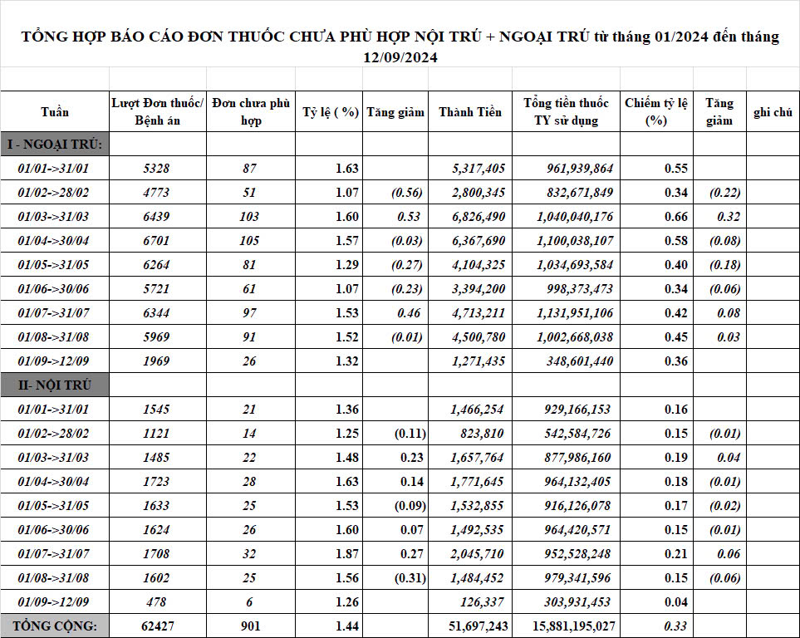

Slide 36
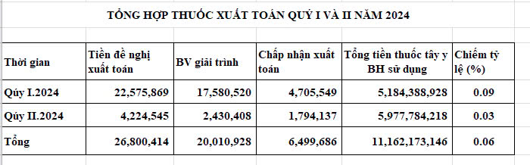

Slide 37
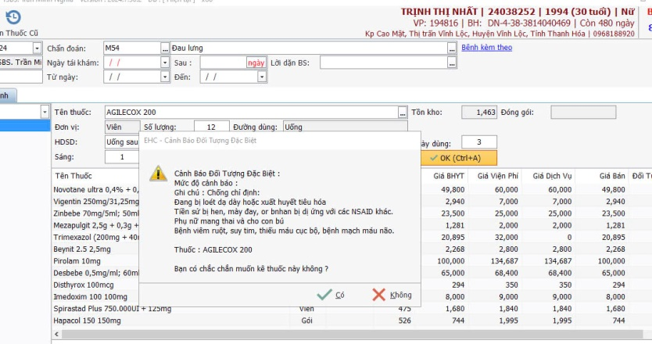
2. Đưa cảnh báo thuốc lên phần mềm kê đơn
-Đưa chống chỉ định thuốc cảnh báo lên phần mềm kê đơn

Slide 38
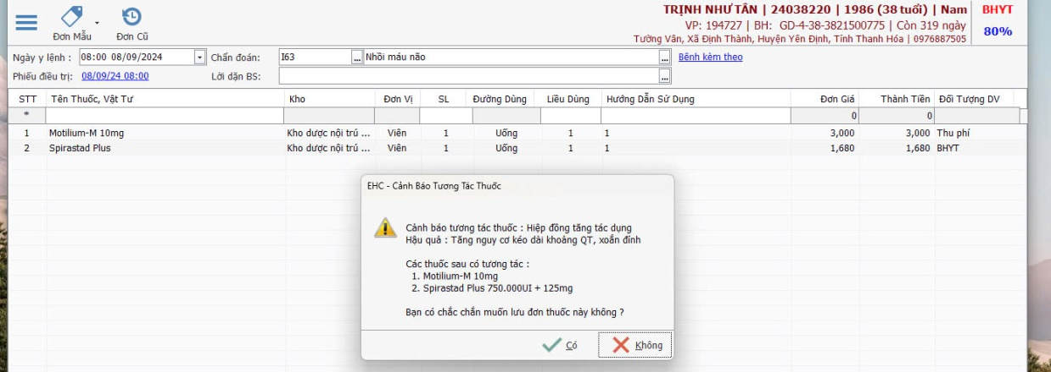
2. Đưa cảnh báo thuốc lên phần mềm kê đơn
-Tương tác thuốc cảnh báo trên phần mềm kê đơn

Slide 39
Một số giải pháp xin phép đưa ra bàn luận thêm:
1.Đối với bệnh nhân ngoại trú: bác sĩ kê đơn khi ký kiểm soát lại đơn thuốc trước khi chuyển quầy cấp phát.
2. Đối với bệnh nhân nội trú: Các trưởng khoa khi duyệt bệnh nhân ra viện duyệt lại đơn thuốc .
3. Khoa Dược phối hợp IT xây dựng mã ICD phù hợp cho từng loại hoạt chất theo tài liệu quy định.
4. IT hỗ trợ nhanh chóng phần cảnh báo thuốc kê trùng hoạt chất cài lên phần mềm được hoàn thiện và tối ưu.

Slide 40
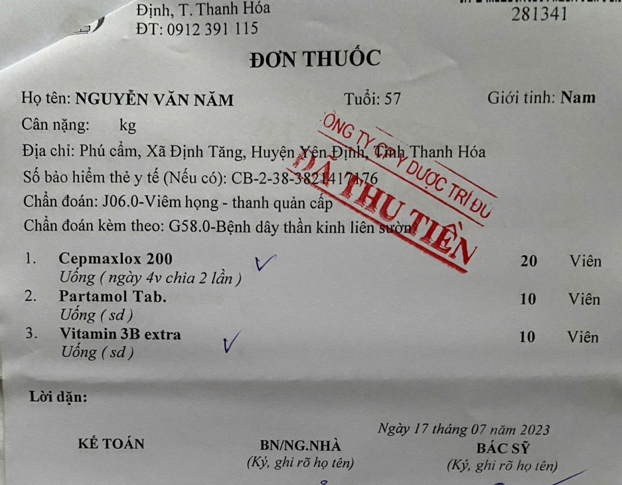
Thuốc kê đơn quá liều

Slide 41
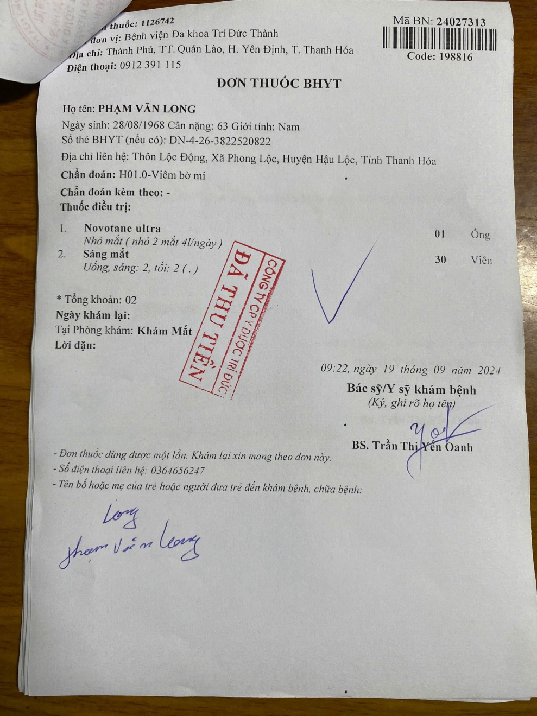
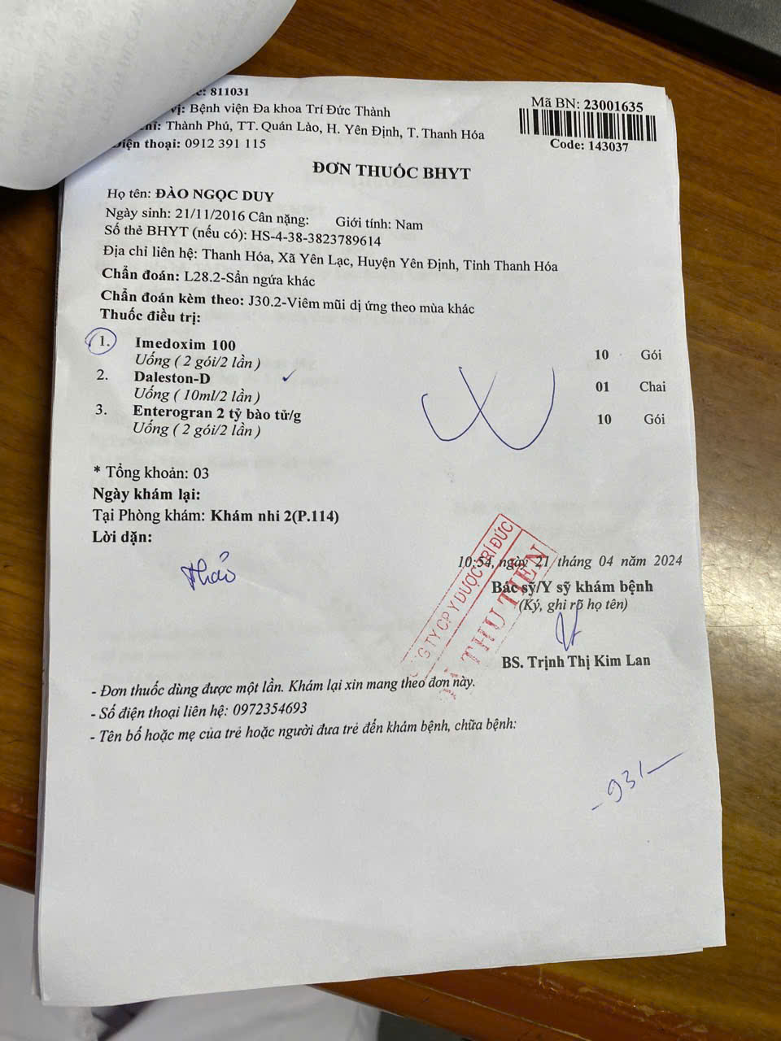
Đơn kê thiếu chẩn đoán hoặc chẩn đoán ko hợp lý

Slide 42
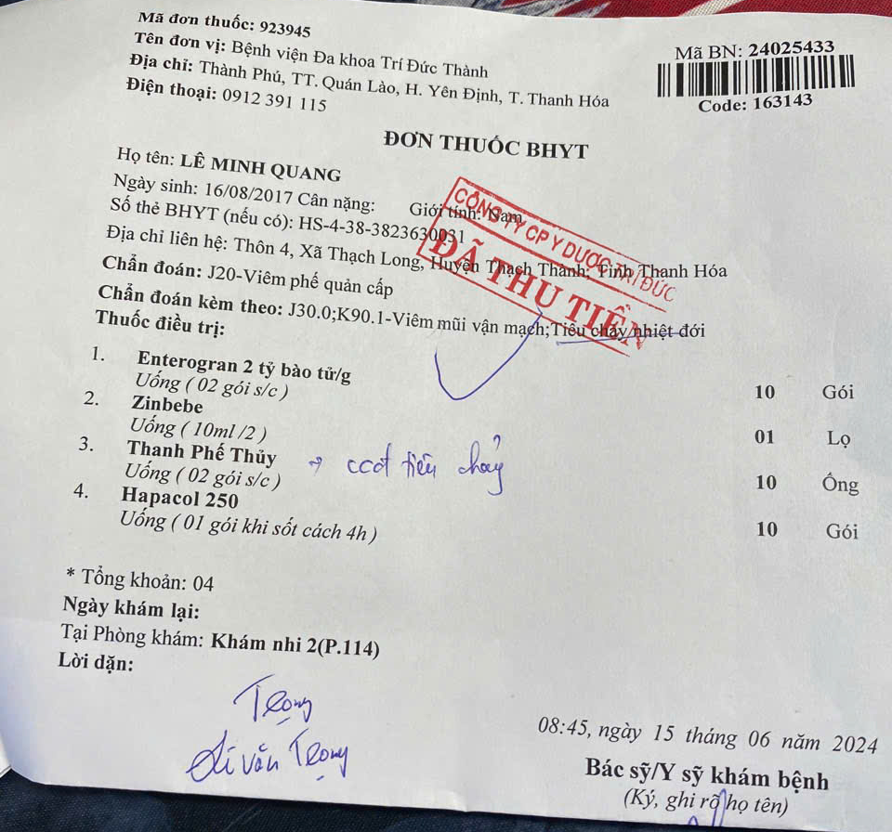
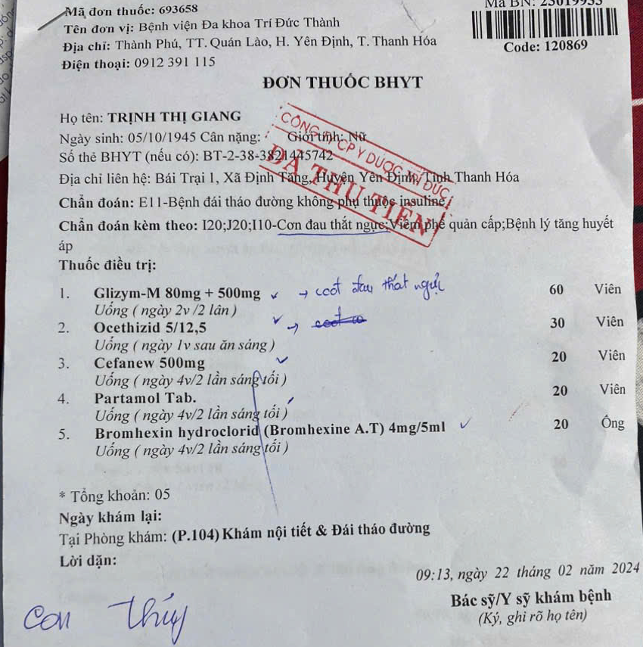
Đơn kê vào chống chỉ định của thuốc

Slide 43
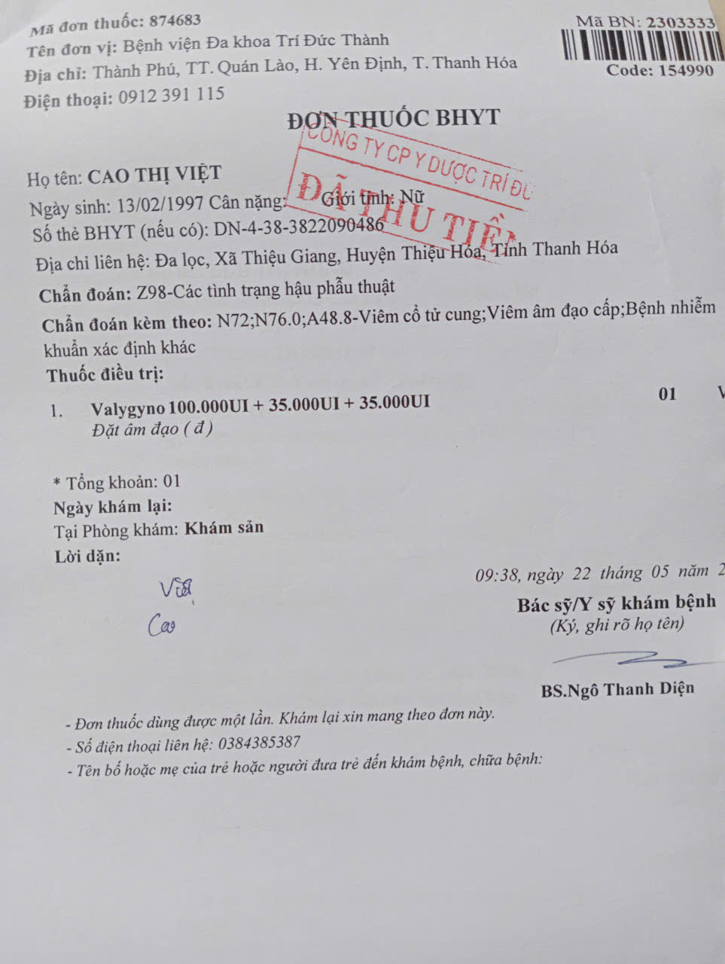
Lỗi đánh máy số lượng

Slide 44
KẾT LUẬN VÀ ĐỀ XUẤT
1. Xây dựng phác đồ điều trị nội bộ ban hành mới để làm căn cứ giám sát kê đơn và xây dựng danh mục thuốc bám sát với nhu cầu điều trị.
2.Đề nghị các bác sĩ quan tâm và giúp đỡ các Dược sĩ về mặt chuyên môn lâm sàng để nâng cao kiến thức.
3. Đề nghị phần mềm hỗ trợ công cụ nhanh chóng để hỗ trợ được tốt công tác kê đơn và giám sát kê đơn.

Slide 45
TÀI LIỆU THAM KHẢO
Phác đồ BYT
Dươc thư quốc gia Việt Nam 2022 xuất bản lần thứ 3, nhà xuất bản khoa học và kỹ thuật.
Thông tư 20/2022/TT-BYT có hiệu lực thi hành từ ngày 01/03/2023 ban hành Danh mục và tỷ lệ, điều kiện thanh toán đối với thuốc hóa dược, sinh phẩm, thuốc phóng xạ và chất đánh dấu thuộc phạm vi được hưởng của người tham gia bảo hiểm y tế.
Quyết định 5948/QĐ-BYT ban hành ngày 30/12/2021 về việc ban hành danh mục tương tác thuốc chống chỉ định trong thực hành lâm sàng tại cơ sở khám bệnh, chữa bệnh.

Slide 46


